Slide 1




TRƯỜNG TIỂU HỌC ÁI MỘ A
Bài giảng điện tử Toán lớp 3
Tên bài: Ôn tập chung

Slide 2



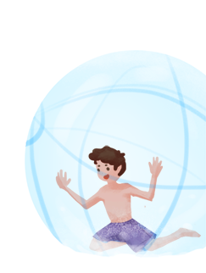






Luyện tập
Notes:
Bài giảng được thiết kế bởi: Vũ Hồng
LH: FB Vũ Hồng | https://www.facebook.com/vuhong1972/ | hongvu7219@gmail.com

Slide 3
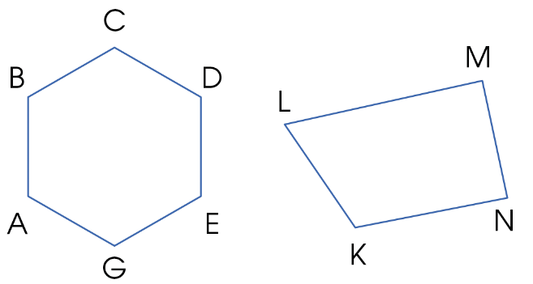
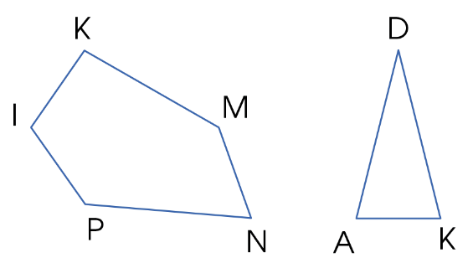
4
a) Tìm và đọc tên hình tam giác, hình tứ giác dưới đây:
Hình tứ giác MNKL
b. Dùng ê ke để kiểm tra xem hình nào ở câu a có góc vuông.
- Hình tứ giác MNKL có:
+) Góc vuông đỉnh M, cạnh MN, ML
+) Góc vuông đỉnh N, cạnh NM, NK
- Hình KMNPI có góc vuông đỉnh K, cạnh KI, KM
Hình tam giác DAK

Slide 4


1
Một tấm thảm trải sàn có kích thước như hình vẽ dưới đây. Tính chu vi tấm thảm.
8 m
4 m
Ta thấy tấm thảm có dạng hình chữ nhật.
Vậy chu vi của tấm thảm là:
(8 + 4) x 2 = 24 (m)
Đáp số: 24 m

Slide 5
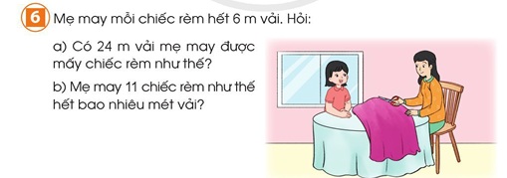
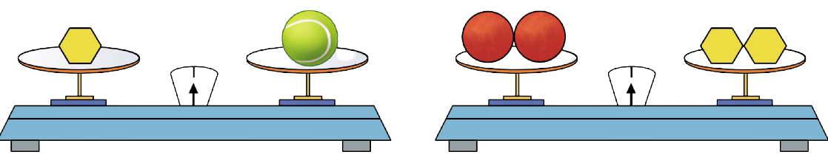
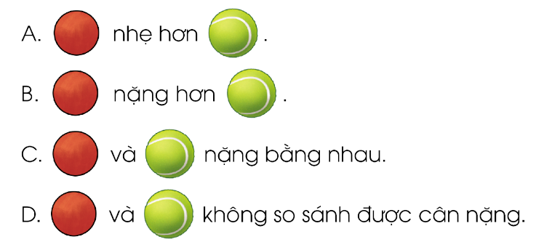
Quan sát hình vẽ, chọn chữ đặt trước đáp án đúng

Slide 6


Củng cố và dặn dò
Notes:
Bài giảng được thiết kế bởi: Vũ Hồng
LH: FB Vũ Hồng | https://www.facebook.com/vuhong1972/ | hongvu7219@gmail.com

Slide 7




HƯỚNG DẪN VỀ NHÀ
Hoàn thành vở bài tập
Chuẩn bị bài mới

Slide 8
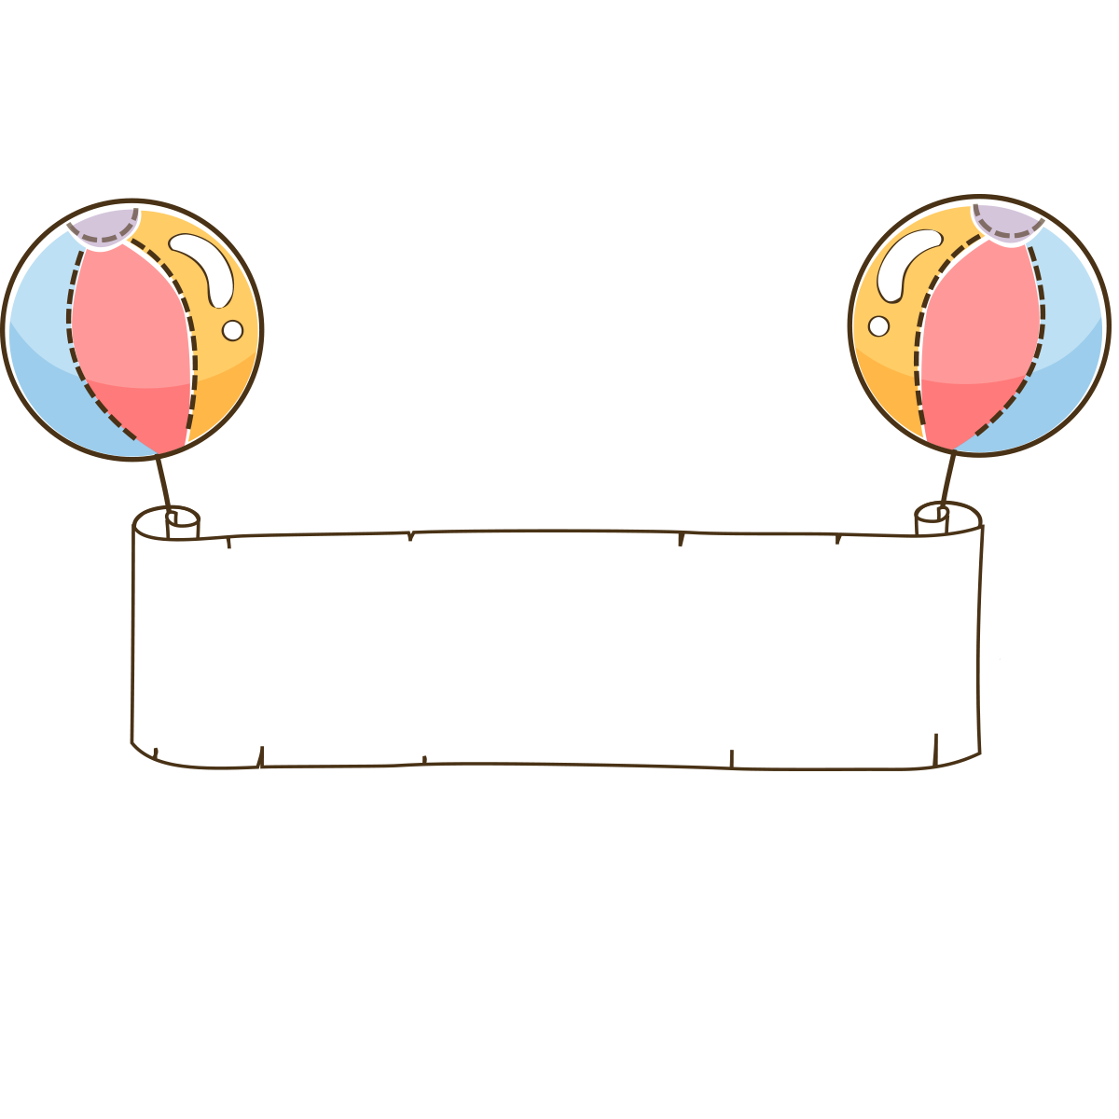












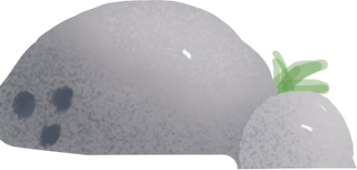
Tạm biệt và hẹn gặp lại các con
Notes:
Bài giảng được thiết kế bởi: Vũ Hồng
LH: FB Vũ Hồng | https://www.facebook.com/vuhong1972/ | hongvu7219@gmail.com

